Slide 1

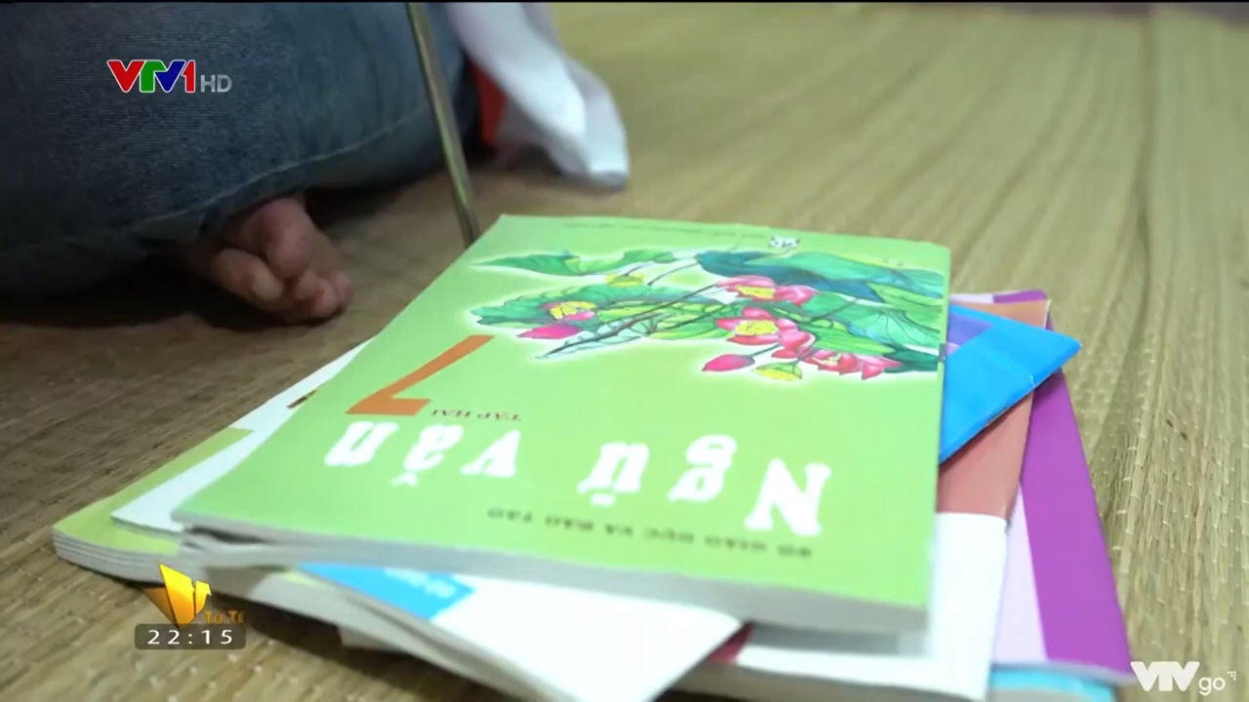

KHỞI ĐỘNG
Các em xem video về việc tốt của bạn nhỏ ở trên và trả lời câu hỏi: “Video đã gửi tới các em thông điệp gì?”

Slide 2




Gợi ý câu trả lời
Video đã cho thấy mỗi bạn nhỏ chúng ta ai cũng có tài năng hay điều mà các em đáng tự hào về bản thân.

Slide 3


CHỦ ĐỀ 2: NIỀM TỰ HÀO CỦA EM
Tuần 6. Hoạt động giáo dục theo chủ đề:
Niềm tự hào của em – Hoạt động 3,4

Slide 4


NỘI DUNG BÀI HỌC
01
02
Hoạt động 3:
Cùng chơi Vòng quay tự hào
Hoạt động 4:
Sáng tạo tác phẩm niềm tự hào của tôi

Slide 5


HOẠT ĐỘNG 3:
CÙNG CHƠI VÒNG QUAY TỰ HÀO

Slide 6


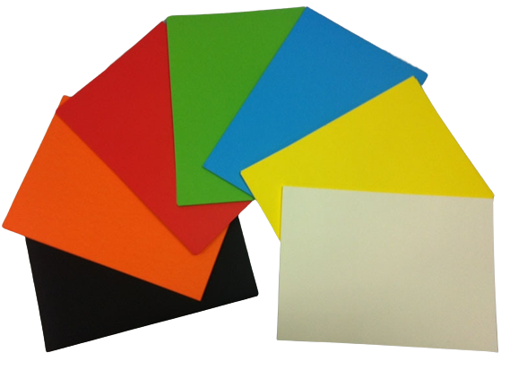



Trò chơi Vòng quay tự hào
Chuẩn bị: Giấy, bìa cứng, bút, bút màu, hồ dán, kéo,...

Slide 7
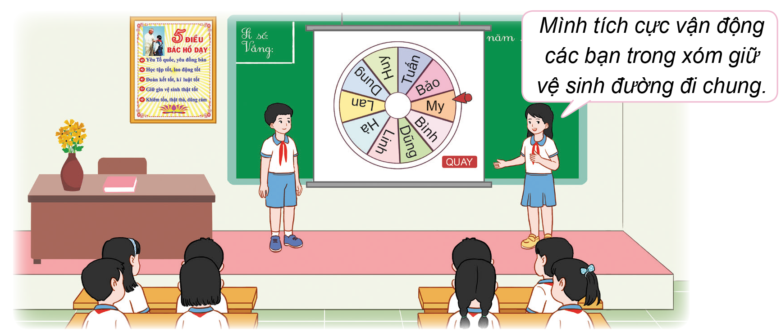

Trò chơi Vòng quay tự hào
Yêu cầu: Các em tham gia trò chơi Vòng quay tự hào.
Cách chơi:
Trên bảng là một vòng tròn quay có tên các bạn trong lớp và mũi tên bên cạnh.

Slide 8
Trò chơi Vòng quay tự hào
Các em quay mũi tên vòng tròn, khi mũi tên dừng ở tên bạn nào, bạn đó sẽ đứng lên chia sẻ một việc làm đáng tự hào của bản thân.
Sau khi bạn đó chia sẻ xong, vòng quay sẽ tiếp tục quay để lần lượt tìm ra các bạn tiếp theo đứng lên chia sẻ.

Slide 9


GỢI Ý: Những việc làm đáng tự hào có thể là:
Những việc em làm thành công
……
Những việc làm thể hiện sự tiến bộ
Những việc tốt – giúp đỡ mọi người

Slide 10


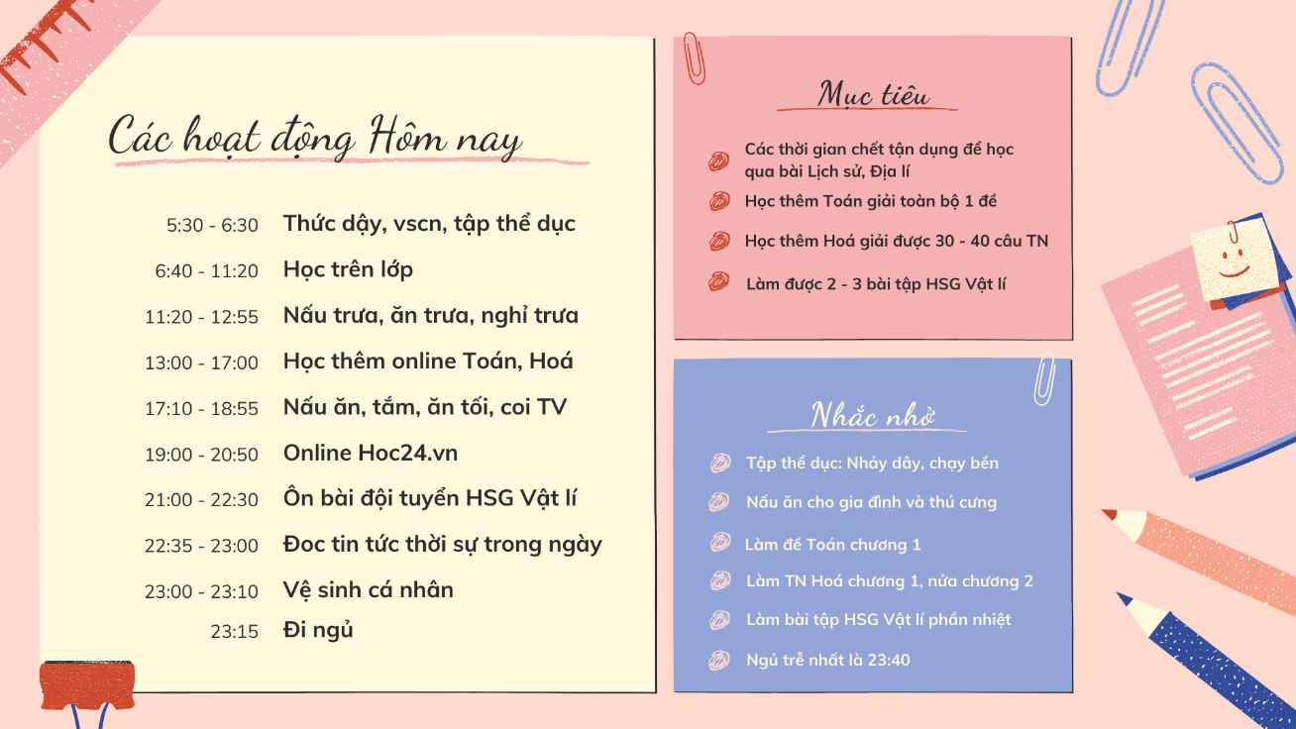
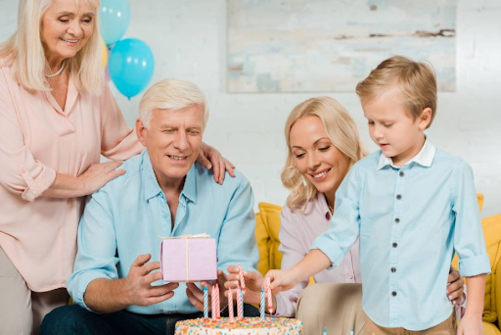

Gợi ý câu trả lời
Những việc làm em thành công:
Thực hiện các hoạt động theo thời gian biểu
Tổ chức tiệc chúc mừng sinh nhật mẹ

Slide 11
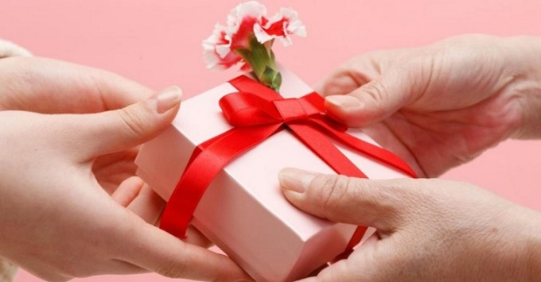
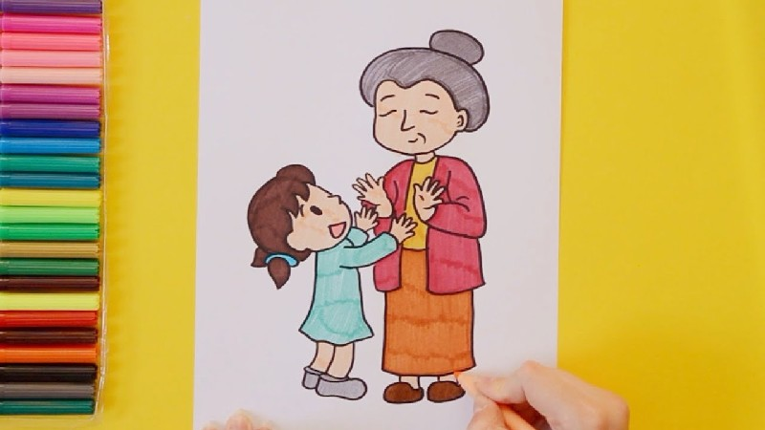
Gợi ý câu trả lời
Những việc làm em thành công:
Tự tay làm một món quà tặng sinh nhật chị gái
Vẽ một bức tranh tặng bà

Slide 12
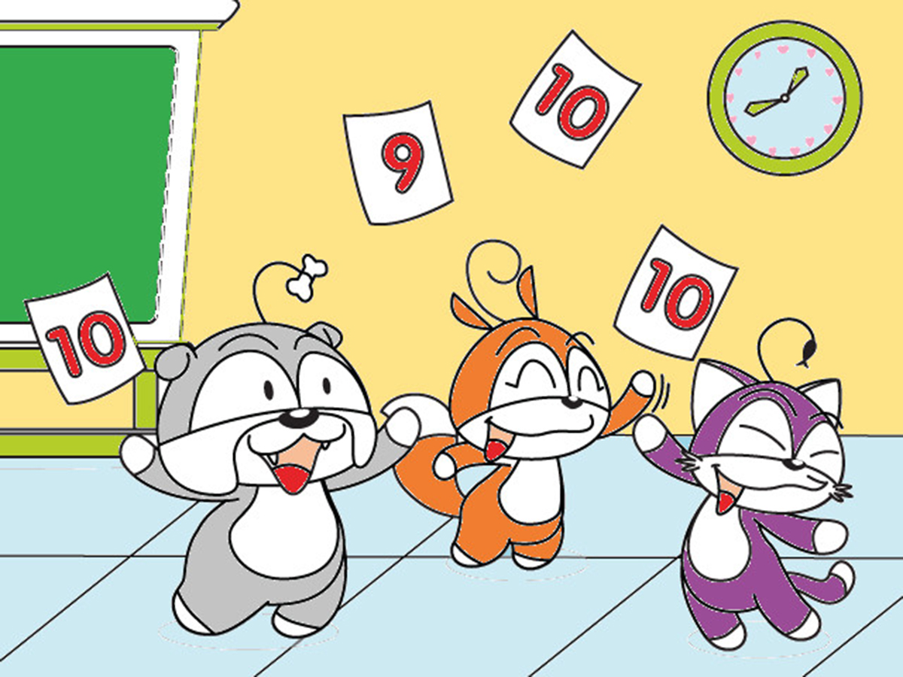

Gợi ý câu trả lời
Những việc làm thể hiện sự tiến bộ
Kết quả học tập môn Tiếng Việt đã tiến bộ hơn
Phát âm tiếng anh tốt hơn trước

Slide 13
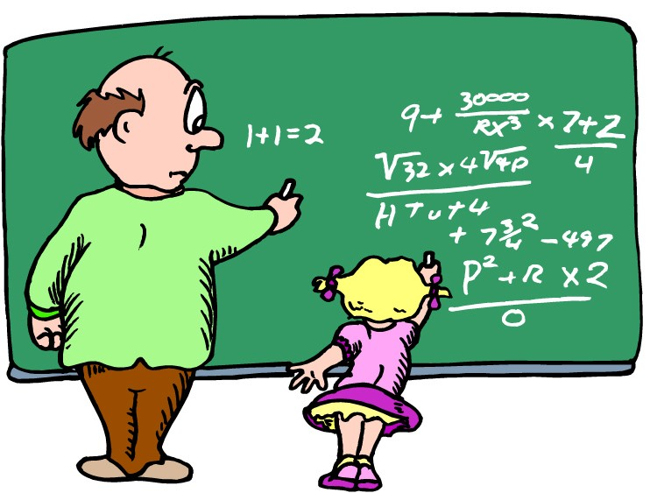
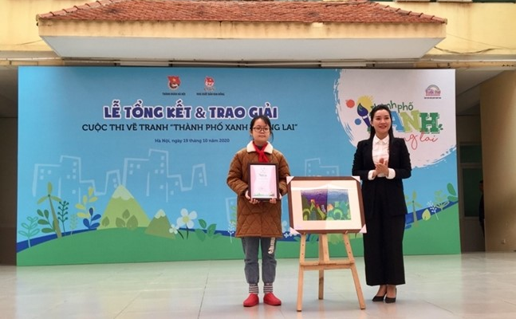
Gợi ý câu trả lời
Những việc làm thể hiện sự tiến bộ
Giải các bài toán nhanh hơn
Đạt giải cao trong cuộc thi vẽ tranh

Slide 14

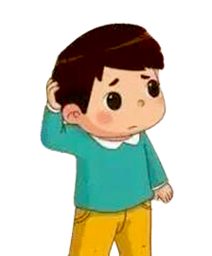
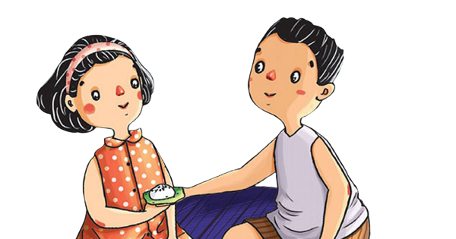
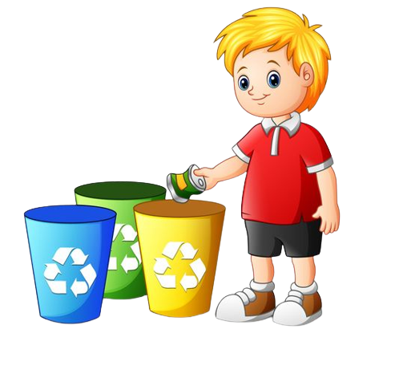
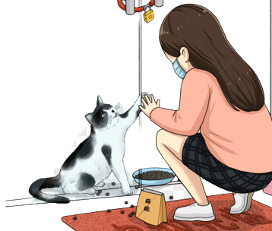
Gợi ý câu trả lời
Những việc tốt – giúp đỡ mọi người
Giảng bài cho bạn
Nhường đồ chơi cho em bé
Giúp đỡ một em bé
đi lạc tìm mẹ
Giúp đỡ những chú chó, mèo hoang bị bỏ rơi
Nhặt rác để môi trường xanh – sạch – đẹp

Slide 15



Làm việc trước lớp
Em chia sẻ cảm nghĩ về những việc làm đáng tự hào của các bạn trong lớp và cảm xúc sau khi tham gia trò chơi.

Slide 16

TỔNG KẾT HOẠT ĐỘNG
Hằng ngày, mỗi chúng ta đều cố gắng thực hiện các việc làm tốt khác nhau.
Chia sẻ việc làm đáng tự hào của bản thân sẽ giúp chúng ta có nhiều niềm vui và thêm động lực để làm nhiều việc tốt khác.

Slide 17
HOẠT ĐỘNG 4:
SÁNG TẠO TÁC PHẨM NIỀM TỰ HÀO CỦA TÔI

Slide 18
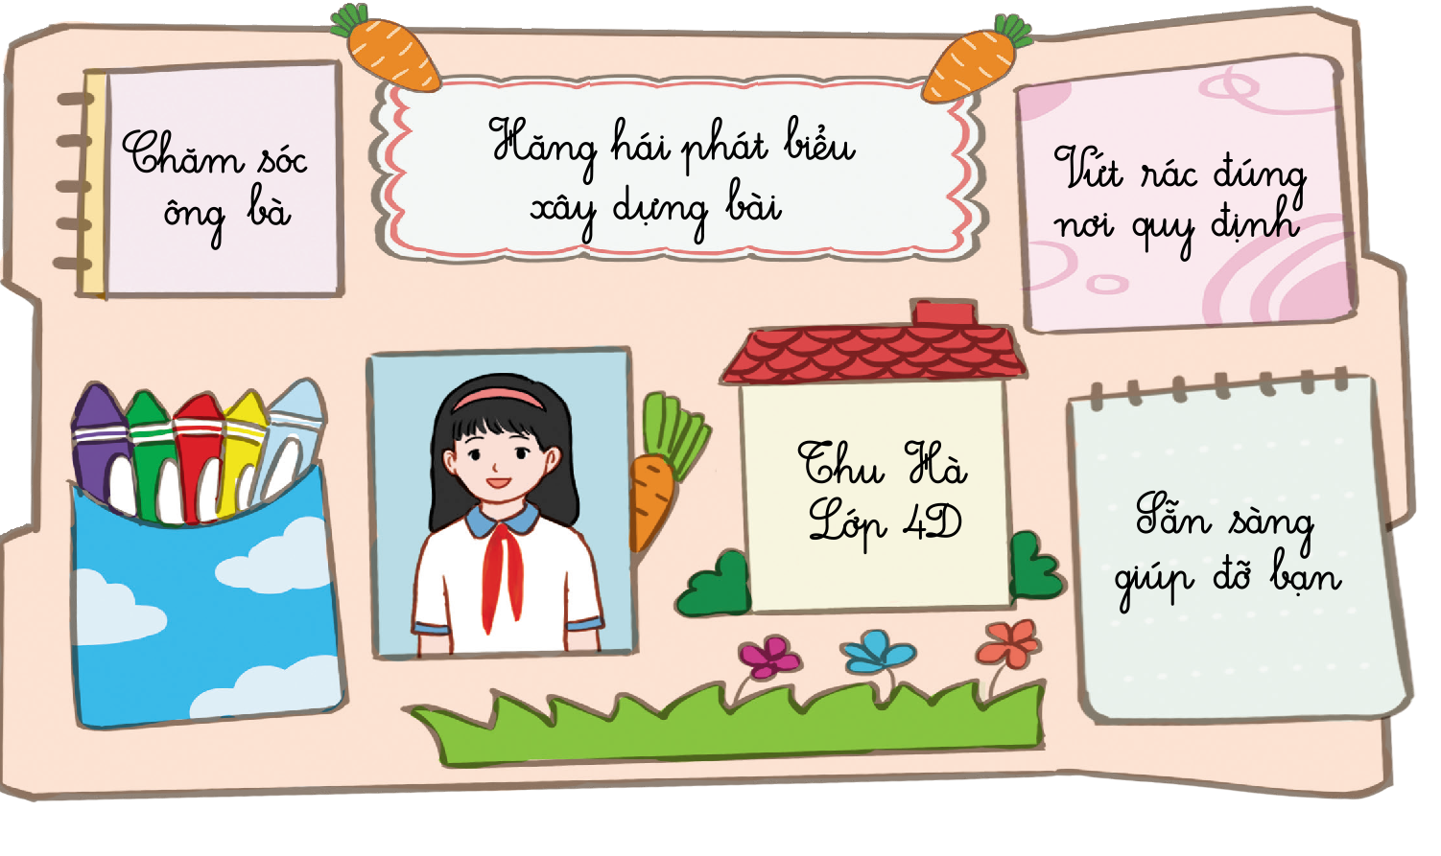
Suy nghĩ về ý tưởng thể hiện tác phẩm có nội dung giới thiệu những việc làm đáng tự hào của bản thân.
Hướng dẫn thực hiện
Lựa chọn hình thức phù hợp: viết, vẽ, cắt, dán,...
Lựa chọn ý tưởng và tiến hành sáng tạo tác phẩm Niềm tự hào của tôi

Slide 19


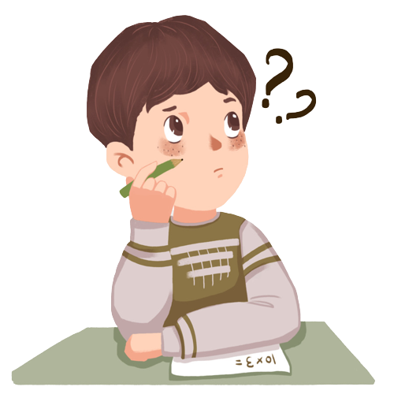
Yêu cầu: Các em hãy giới thiệu tác phẩm của mình trước lớp, sau đó bày tỏ cảm nghĩ về tác phẩm sáng tạo mình ấn tượng nhất.

Slide 20


Yêu cầu: Các em hãy chia sẻ dự kiến phát huy những việc làm đáng tự hào của bản thân trong thời gian tới.
Hướng dẫn: Các em có thể thực hiện theo bảng mẫu sau:
STT | Việc làm đáng tự hào | Việc cần làm để phát huy niềm tự hào của bản thân

Slide 21
Ví dụ minh họa
STT | Việc làm đáng tự hào | Việc cần làm để phát huy niềm tự hào của bản thân
1 | Giảng bài tập Toán cho bạn Huy | Tiếp tục giúp bạn Huy học Toán. Giúp bạn Hà trong nhóm học môn Khoa học.
2 | Đã có tiến bộ về môn Tiếng Việt | Dành nhiều thời gian hơn cho việc học môn Tiếng Việt. Chịu khó đọc nhiều sách, truyện thiếu nhi. Phấn đấu cuối học kì I đạt điểm 9 môn Tiếng Việt.
3 | … | …

Slide 22



Tổng kết hoạt động
Mỗi tác phẩm Niềm tự hào của tôi là một bảng ghi nhận những việc làm tốt mà các em đã làm.
Hãy tiếp tục phát huy những việc làm tốt trong cuộc sống hàng ngày để các em luôn cảm thấy tự hào về bản thân mình nhé!

Slide 23

HOẠT ĐỘNG TIẾP NỐI
Các em hãy phát huy việc làm đáng tự hào của bản thân trong cuộc sống hàng ngày

Slide 24



HƯỚNG DẪN VỀ NHÀ
Ôn lại các kiến thức đã học hôm nay
Chia sẻ với người thân về bài học
1
2
Chuẩn bị trước Tiết 3 – Sinh hoạt lớp: Bức tường vinh danh
3

Slide 25


CẢM ƠN TẤT CẢ CÁC EM ĐÃ CHÚ Ý LẮNG NGHE, HẸN GẶP LẠI!

